Slide 1
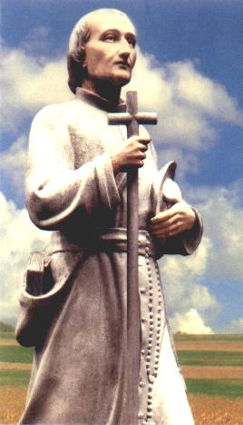
SAINT LOUIS MARIE GRIGNION
DE MONTFORT
MISSIONNAIRE APOSTOLIQUE
1700 à 1716

Slide 2
Activités missionnaires de St Louis-Marie

Slide 3
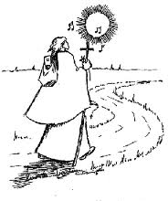
… « je sens de grands désirs de faire aimer Notre Seigneur et sa Sainte Mère, d'aller, d'une manière pauvre et simple, faire le catéchisme aux pauvres de la campagne, et exciter les pécheurs à la dévotion à la très Sainte Vierge ». (L.5 du 06.12.1700).

Slide 4
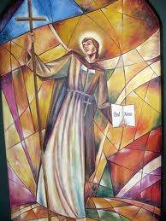
(1706)
Il revient de Rome
avec le titre de
« missionnaire apostolique »

Slide 5
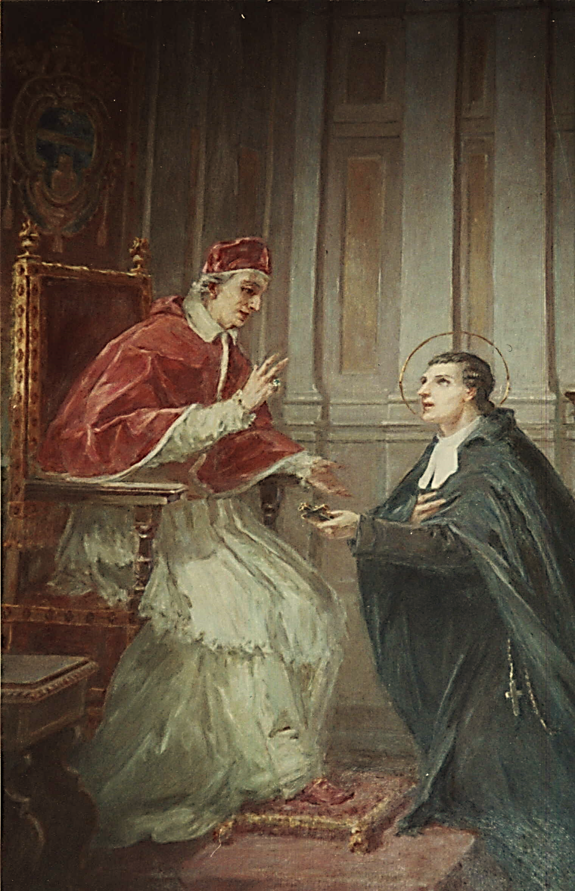
Consignes reçues du Pape Clément XI,
en 1706
« Bien enseigner la doctrine chrétienne au peuple et aux enfants et faire renouveler partout l’esprit du christianisme par le renouvellement des promesses du baptême, avec une parfaite soumission aux évêques dans les diocèses desquels il serait appelé ». Et le Pape avait ajouté :
« Dieu, par ce moyen, donnera bénédiction à vos travaux.» (Grandet p. 101).

Slide 6
II-Fruits et racines de son activité missionnaire

Slide 7
2.1- Conversions multiples et durables
Dès 1701, à 28 ans, à Grand-Champ, près de Nantes, durant dix jours, (catéchisme aux enfants deux fois par jour et trois prônes), il note que « le Bon Dieu et la Sainte Vierge y ont donné bénédiction » (Lettre 8 du 5 juillet 1701).
Juillet 1702, à Poitiers hôpital général « Dieu s’est voulu servir de moi pour faire de grandes conversions dans la maison (l’hôpital général de Poitiers) et hors de la maison » (L.11, du 04.07.1702).

Slide 8
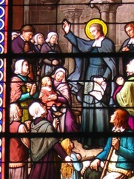
Le Père Vincent, capucin, l’un des collaborateurs de Louis-Marie dans ses missions admirait en lui son « art de toucher les cœurs
et de gagner les âmes
à Jésus-Christ »
(Blain LXIX).

Slide 9
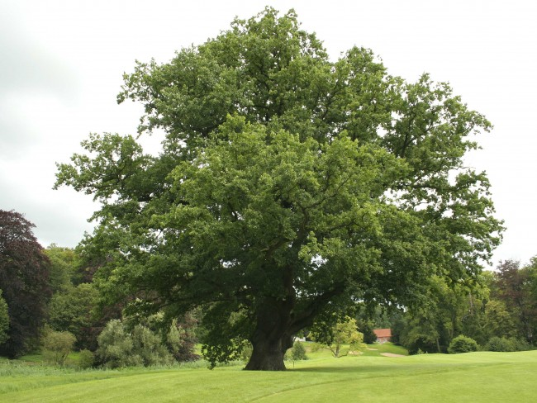
2.2- Racines profondes de son action

Slide 10
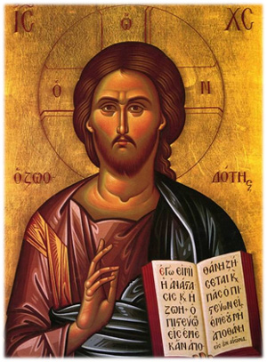
de grands désirs
Toute la vie de Louis-Marie a été animée et polarisée par de « grands désirs » centrés sur Jésus-Christ, Sagesse qu’il faut acquérir, posséder, faire connaître, faire aimer et servir. « Jésus Christ, la Sagesse éternelle est tout ce que vous pouvez et devez désirer.
Désirez-le, cherchez-le, parce qu’il est cette unique et précieuse perle pour l’achat de laquelle vous ne devez pas faire de difficulté de vendre tout ce que vous avez » (ASE, 9).
« Le premier moyen pour acquérir et croître dans la connaissance de la Sagesse (qui est Jésus-Christ), c’est un désir ardent » (ASE, 181-183)

Slide 11
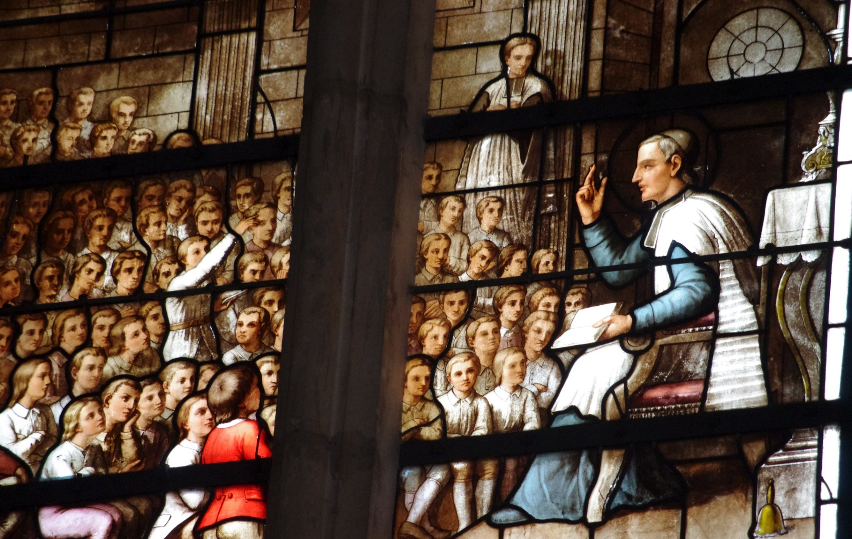
demander la grâce
d’éclairer et de toucher les cœurs

Slide 12
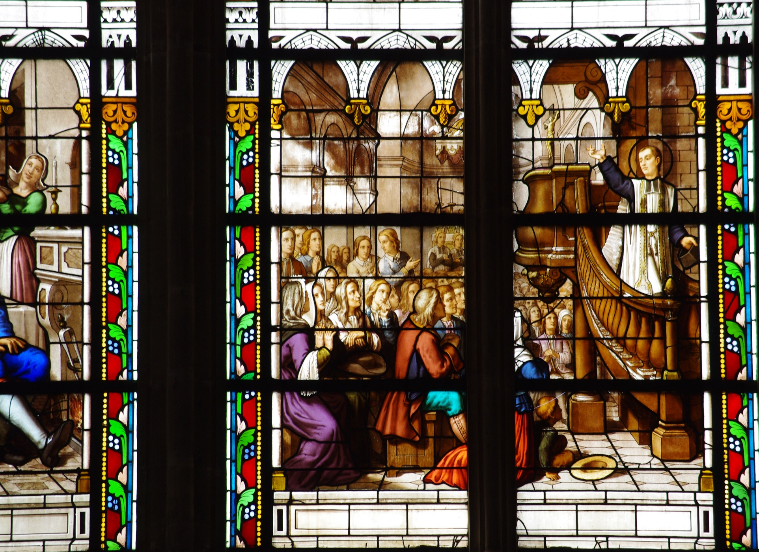
1707 à Mr Hindré, curé de Bréal, qui, « étonné de ses succès lui en exprimait sa surprise : le missionnaire, dans un épanchement intime répondit :
Mon cher ami,
j’ai fait plus de deux mille lieux
de pèlerinage
pour demander à Dieu
la grâce de toucher les cœurs
et il m’a exaucé » (Besnard).

Slide 13
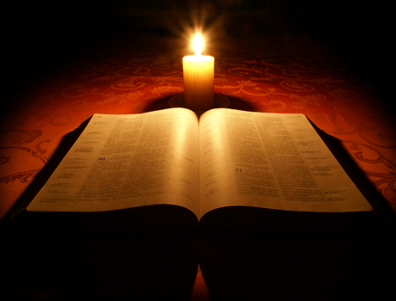
Il croyait en l’efficacité
de la Parole de Dieu :
« Les paroles que la divine Sagesse communique ne sont pas des paroles communes, naturelles et humaines ;
ce sont des paroles divines […]
ce sont des paroles fortes, touchantes, pénétrantes […]
qui partent du cœur
de celui par qui elle parle
et qui vont
jusqu’au cœur de celui qui l’écoute » (ASE 96).
laisser parler Dieu

Slide 14
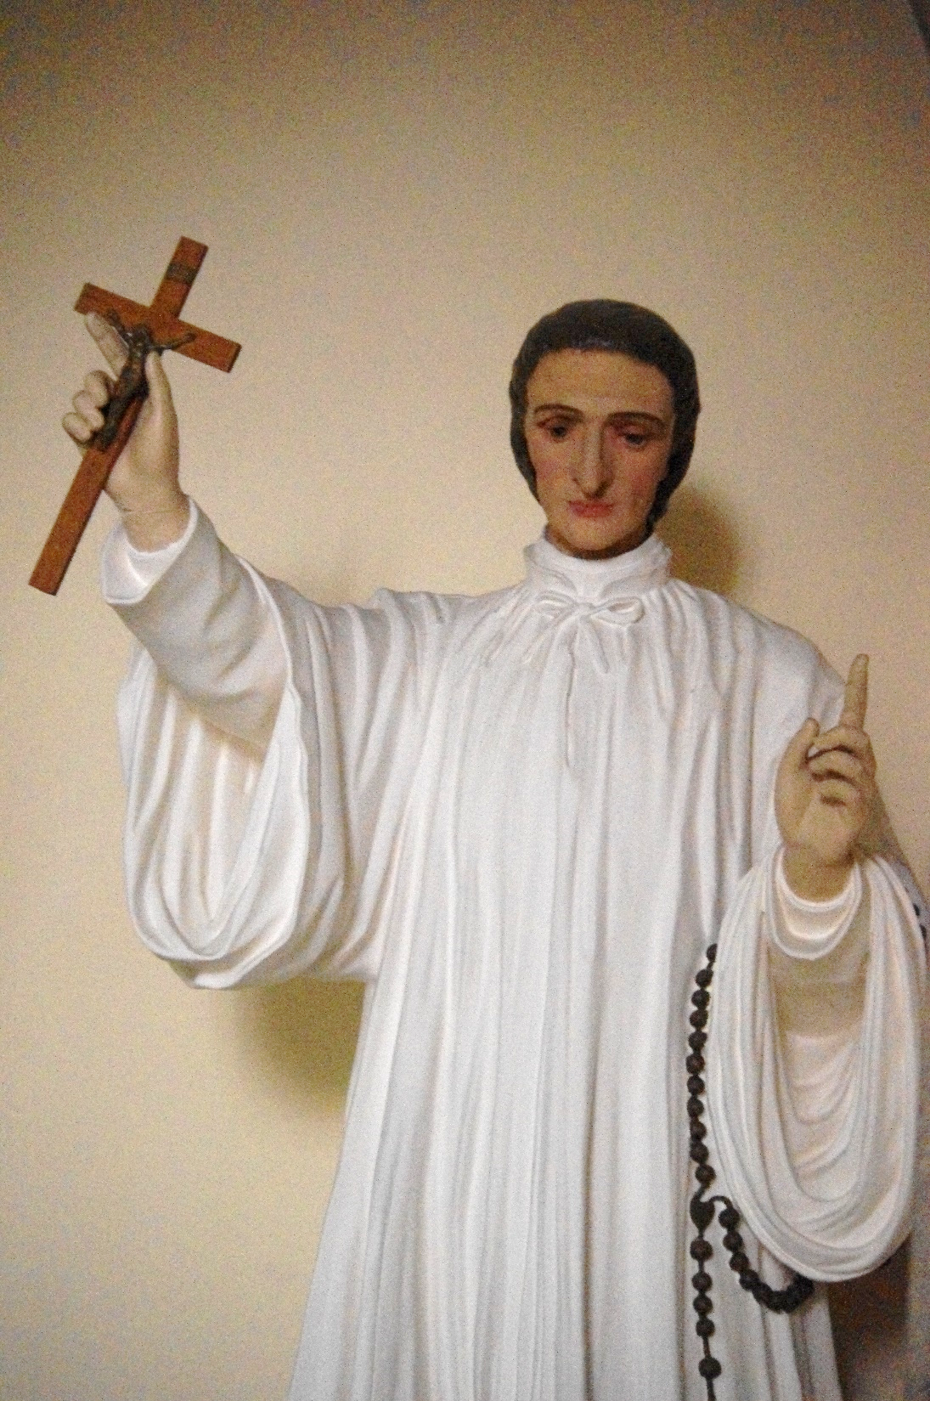
Louis-Marie avait expérimenté cette manière de faire dès le début de son ministère sacerdotal : « Le grand Dieu, mon Père […] m’a donné, depuis que je suis ici (à Poitiers) des lumières dans l’esprit que je n’avais pas, une grande facilité pour m’énoncer et parler sur-le-champ sans préparation… ».

Slide 15
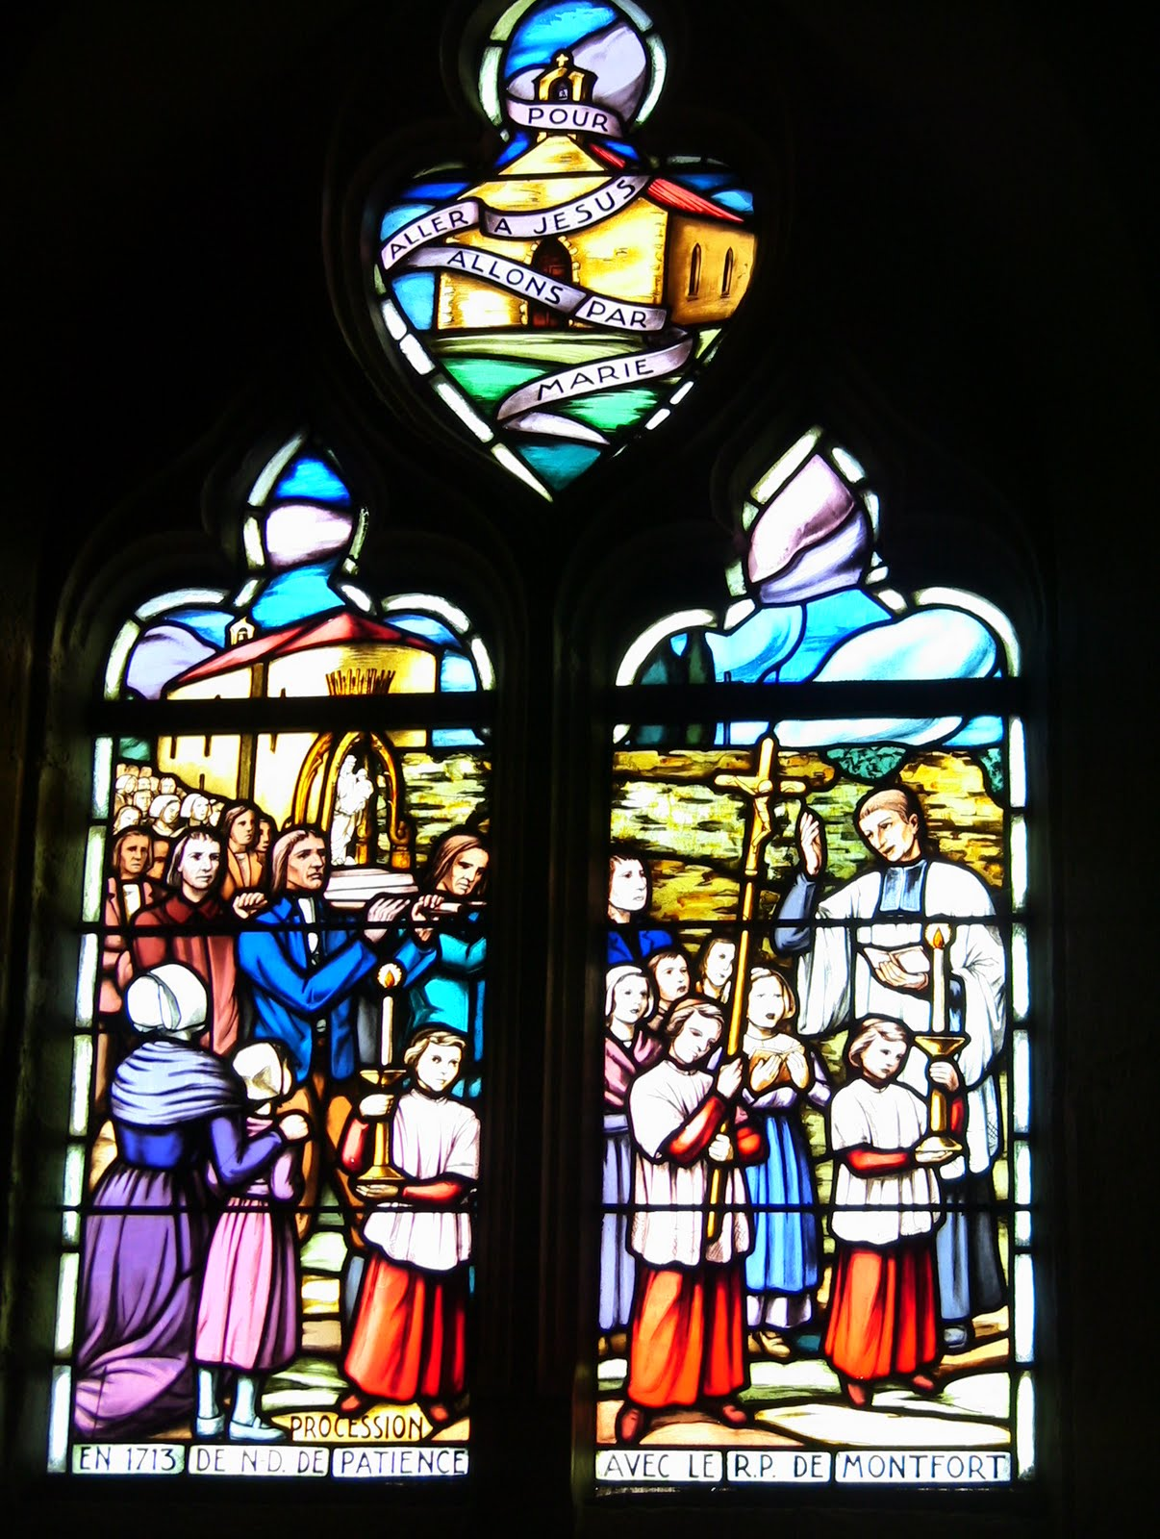
vivre « à la Providence » ou « à l’apostolique »
Il refuse donc tout bénéfice : il demande à ses missionnaires (Règle de 1713) de faire
« toutes leurs missions
à l’abandon à la Providence,
ne prenant aucune fondation pour aucune mission
à l’avenir…
afin d’être fondées
en Dieu Seul »
(RMCM 50 et 12)

Slide 16
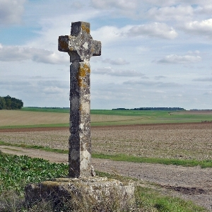
« La Croix
est un mystère
Très profond ici-bas.
Sans beaucoup
de lumière
On ne le connaît pas »
(Ct 19,1)
« Depuis qu’il a fallu que la Sagesse incarnée est entrée dans le ciel par la Croix, il est nécessaire d’y entrer après lui par le même chemin » (ASE 180).
le secret de la Croix
Louis-Marie de Montfort
a pénétré peu à peu
le mystère de la Croix et
à travers un long
et dur apprentissage,
il en a expérimenté l’incomparable
fécondité missionnaire pour le salut des hommes.

Slide 17
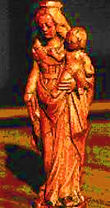
le secret de Marie
C’est par Marie
« que Jésus Christ est venu au monde,
et c’est aussi par elle
qu’il doit régner dans le monde » (VD 1).
Dieu le PERE se veut faire
des enfants par Marie
jusqu’à la consommation du monde (VD 29),
Dieu le FILS veut se former et pour ainsi dire s’incarner tous les jours,
par sa chère Mère, dans ses membres(VD31
Dieu le SAINT-ESPRIT veut
se former en elle et par elle des élus»(VD34
Par intuition et par grâce,
par l’étude et la contemplation, (VD 118),
par l’expérience spirituelle
et la pratique missionnaire
(VD 110, 250),
Louis-Marie a découvert peu à peu la place privilégiée de Marie dans la plan du salut de Dieu.

Slide 18
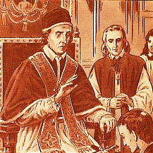
La volonté de Dieu et la communion/obéissance aux Evêques
Comme Jésus Christ,
son Maître,
il a appris
dans la souffrance l’obéissance
et il devient ainsi pour beaucoup
cause de salut éternel. (cf Heb 5, 8).
« Il était persuadé que l’obéissance, étant la marque certaine de la volonté de Dieu, il ne fallait jamais s’en écarter. » (Blain, pp.179-180).

Slide 19
III-Attention préférentielle aux pauvres

Slide 20
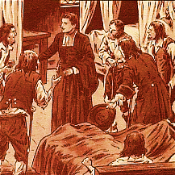
3.1- Louis-Marie et les pauvres de biens matériels
a) Au cours de ses études avant 1700
b) En 1701-1703 et 1704-1705 à Poitiers
c) Après 1705

Slide 21
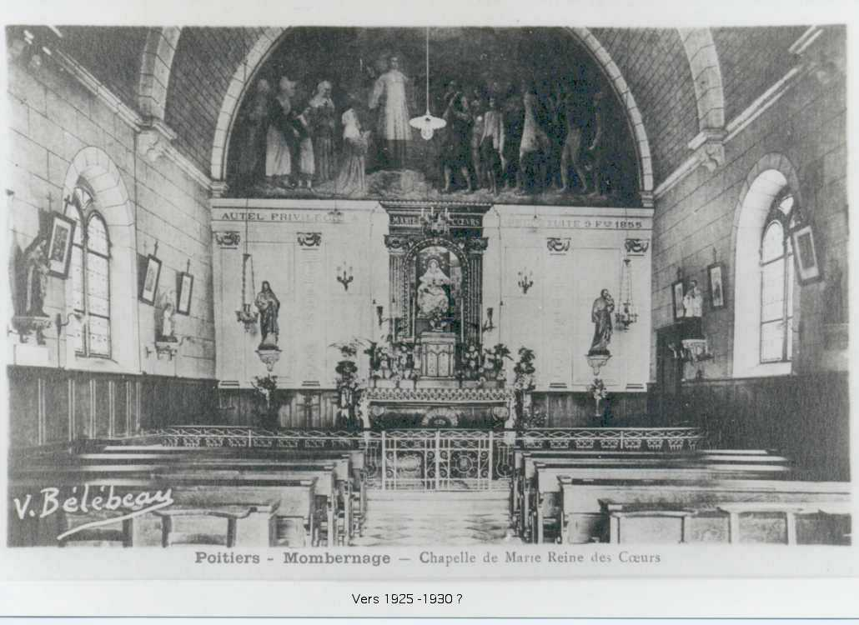
3.2- Les pauvres de biens spirituels
Durant toute sa vie de missionnaire mais plus encore après 1706, « Il manifestera son amour des pauvres en s’attachant de préférence, dans la mesure où il pouvait choisir, aux milieux religieusement moins favorisés : généralement les campagnes plutôt que les villes, les quartiers désavantagés dans les villes, la région la plus tiède du diocèse de la Rochelle, l’Aunis » (P. Pérouas, idem, p. 163).

Slide 22
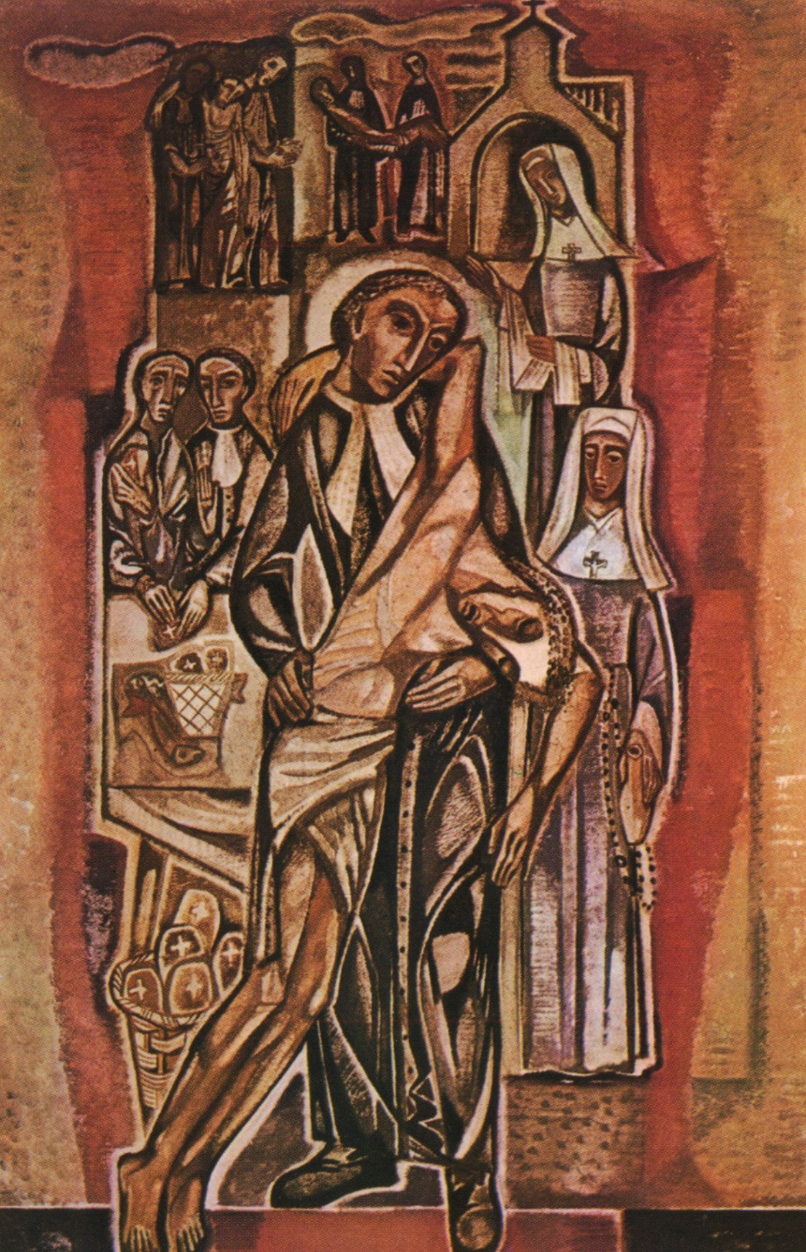
3.3- Le pauvre dans le proche prochain
3.4- Jésus-Christ dans le pauvre
Pour le Père de Montfort, le pauvre,
quel qu’il soit, c’est Jésus-Christ.
Cette vision du pauvre, Louis-Marie
l’a chantée dans plusieurs
de ses cantiques :
le crédit de l’aumône,
les cris des pauvres,
les trésors de la pauvreté.

Slide 23
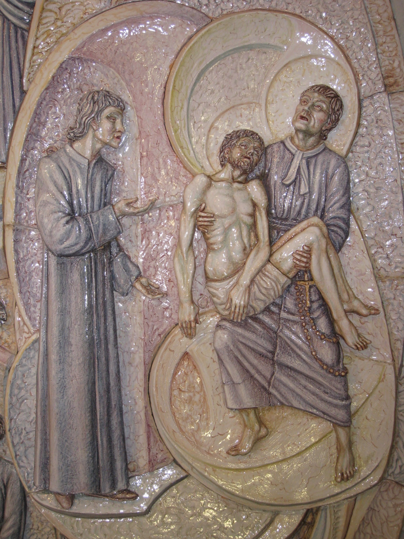
«Qu'est-ce qu'un pauvre?
Il est écrit
qu'il est la vive image,
le lieutenant de Jésus-Christ,
son plus bel héritage.
Mais, pour dire encore bien mieux,
ils sont Jésus-Christ même.
On aide ou on refuse en eux
ce monarque suprême. »
Ct 17,14

Slide 24
En forme de conclusion
L’Evangélisation est un aspect essentiel
de la Mission de l’Eglise.
Avec sa personnalité, sa pédagogie inventive,
son désir ardent
de voir les chrétiens vivre plus consciemment
la grâce de leur baptême,
le Père de Montfort s’est dépensé sans compter,
annonçant en paroles et en actes
les vérités du Saint Evangile de Jésus-Christ.

Slide 25
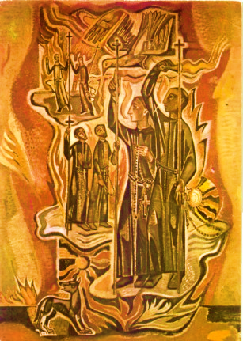
Au terme de sa vie, il fait le pèlerinage à Notre-Dame des Ardilliers,
à la suite des 33 pénitents blancs,
pour obtenir de Dieu
par l’intercession de la Sainte-Vierge
de bons missionnaires qui marchent sur les traces des Apôtres… et
le don de la sagesse
pour connaître, goûter et pratiquer
la vertu,
et la faire goûter et pratiquer
aux autres.

Slide 26

« C’en est fait,
je cours par le monde,
J’ai pris une humeur vagabonde
Pour sauver
mon pauvre prochain.»
(C. 22,1)

